Slide 1
รายงานผลการเบิกจ่าย
สชป.5
ประจำปีงบประมาณ พ.ศ. 2556
สิ้นไตรมาส 3 (มิถุนายน 2556)
รายงาน ณ วันที่ 1 กรกฎาคม 2556

Slide 2
สรุปผลการเบิกจ่าย สชป.5 ณ 1 กรกฎาคม 2556
ข้อมูลจากระบบ GFMIS
งบประมาณรายจ่าย ประจำปีงบประมาณ พ.ศ.2556
ตามลักษณะเศรษฐกิจ | เงินงบประมาณ หลังโอนเปลี่ยนแปลง | เบิกจ่าย | ร้อยละ | ร้อยละ เป้าหมายการเบิกจ่าย (ไตรมาส 3) | ผลต่าง
รายจ่ายลงทุน | 698.96 | 414.06 | 59.24 | 52.00 | +7
แยกเป็นของ
1.สำนักชลประทานที่ 5 จำนวน 511,589,738.00 บาท เบิกจ่ายได้ 56.06 %
2.หน่วยงานสนับสนุน จำนวน 187,372,434.00 บาท เบิกจ่ายได้ 68.46 %
หมายเหตุ : 1. ข้อมูลจากระบบ GFMIS
*2. มากกว่าเป้าหมายกรม + น้อยกว่าเป้าหมายกรม -

Slide 3
กราฟแสดงสถิติการเบิกจ่ายเงินงบรายจ่ายลงทุน สชป.5
จากระบบ GFMIS และ ระบบติดตาม Online เทียบกับ เป้าหมายกรม
ปีงบประมาณ พ.ศ. 2556
80.00
50.00
25.00
10.00
หมายเหตุ : ข้อมูลจากระบบ GFMIS และ ระบบติดตาม Online ณ วันที่ 1 กรกฎาคม 2556

Slide 4
กราฟแสดงลำดับผลการเบิกจ่ายงบรายจ่ายลงทุน
ประจำปีงบประมาณ 2556 รายสัปดาห์
ณ วันที่ 1 กรกฎาคม 2556 สชป.5 อยู่ลำดับที่ 11
หมายเหตุ : ข้อมูลจากระบบ GFMIS

Slide 5
46.30 %

Slide 6
กราฟแสดงลำดับผลการเบิกจ่ายงบรายจ่ายลงทุน สชป.5
ประจำปีงบประมาณ 2556
ข้อมูลจากระบบ GFMIS ณ วันที่ 1 กรกฎาคม 2556

Slide 7
ผลการเบิกจ่ายงบรายจ่ายลงทุน สชป.5
ประจำปีงบประมาณ 2556
ข้อมูลจากระบบ GFMIS ณ วันที่ 1 กรกฎาคม 2556
หน่วยงานฯ ระดับโครงการ | ผลการเบิกจ่าย (บาท) |  | เบิกจ่ายร้อยละ
 | เงินจัดสรร | รวมเบิกตั้งแต่ต้นปี
สชป.5 | 99,223,166.98 | 76,827,567.21 | 77.43
คป.อุดรธานี | 37,672,015.00 | 26,050,671.79 | 69.15
คป.เลย | 49,662,115.00 | 14,141,532.72 | 28.48
คป.สกลนคร | 48,470,463.00 | 30,563,855.20 | 63.06
คป.หนองคาย | 40,215,916.00 | 17,703,078.17 | 44.02
คป.หนองบัวลำภู | 49,343,920.00 | 2,741,341.54 | 5.56
คป.บึงกาฬ | 32,942,772.00 | 20,800,019.32 | 63.14
คบ.น้ำอูน | 23,950,900.00 | 17,322,530.38 | 72.33
คบ.ห้วยโมง | 4,565,100.00 | 4,237,736.95 | 92.83
คบ.ห้วยหลวง | 42,650,700.00 | 29,762,418.67 | 69.78
คบ.ฝายกุมภวาปี | 5,586,831.00 | 2,264,229.77 | 40.53
ศูนย์ฯ ภูพาน | 40,034,935.00 | 27,115,198.92 | 67.73
โครงการก่อสร้าง 5 | 117,235,179.00 | 82,585,294.33 | 70.44
ชคน.5 | 63,033,000.00 | 42,940,455.77 | 68.12
สจจ. | 1,400,900.00 | 579,792.60 | 41.39
ชคบ.พัฒนาลุ่มน้ำก่ำ | 42,974,259.00 | 18,421,734.84 | 42.87
รวม | 698,962,172 | 414,057,458 | 59.24

Slide 8
กราฟแสดงลำดับผลการเบิกจ่ายงบรายจ่ายลงทุน สชป.5
ประจำปีงบประมาณ 2556
ข้อมูลจากระบบติดตาม Online ณ วันที่ 1 กรกฎาคม 2556

Slide 9
ผลการเบิกจ่ายงบรายจ่ายลงทุน สชป.5
ประจำปีงบประมาณ 2556
ข้อมูลจากระบบติดตาม Online ณ วันที่ 1 กรกฎาคม 2556
หน่วยงานฯ ระดับโครงการ | ได้รับการโอนจัดสรร (บาท) |  |  | ผลการเบิกจ่าย (บาท) |  |  | เบิกจ่าย
 |  |  |  |  |  |  | ร้อยละ
 | รวม | จ้างเหมา | ทำเอง | รวม | จ้างเหมา | ทำเอง
สำนักชลประทานที่ 5 | 27,412,100 | 0 | 27,412,100 | 16,732,294 | 0 | 16,732,294 | 61.04
โครงการชลประทานอุดรธานี | 37,632,015 | 4,385,315 | 33,246,700 | 23,785,880 | 0 | 23,785,880 | 63.21
โครงการชลประทานเลย | 43,092,500 | 25,464,000 | 17,628,500 | 14,121,533 | 0 | 14,121,533 | 32.77
โครงการชลประทานสกลนคร | 48,432,463 | 1,762,770 | 46,669,693 | 30,660,551 | 355,339 | 30,305,212 | 63.31
โครงการชลประทานหนองคาย | 39,284,323 | 678,000 | 38,606,323 | 17,117,543 | 0 | 17,117,543 | 43.57
โครงการชลประทานหนองบัวลำภู | 49,069,920 | 45,547,000 | 3,522,920 | 2,741,342 | 0 | 2,741,342 | 5.59
โครงการส่งน้ำและบำรุงรักษาน้ำอูน | 23,950,900 | 0 | 23,950,900 | 17,322,530 | 0 | 17,322,530 | 72.33
โครงการส่งน้ำและบำรุงรักษาห้วยโมง | 4,565,100 | 969,100 | 3,596,000 | 4,265,889 | 954,600 | 3,311,289 | 93.45
โครงการส่งน้ำและบำรุงรักษาห้วยหลวง | 42,650,700 | 0 | 42,650,700 | 31,592,572 | 0 | 31,592,572 | 74.07
ศูนย์ศึกษาการพัฒนาภูพานฯ | 40,034,935 | 1,543,935 | 38,491,000 | 24,734,811 | 0 | 24,734,811 | 61.78
โครงการชลประทานบึงกาฬ | 32,942,772 | 6,820,227 | 26,122,545 | 20,818,479 | 0 | 20,818,479 | 63.20
โครงการส่งน้ำและบำรุงรักษาฝายกุมภวาปี | 5,586,831 | 1,267,431 | 4,319,400 | 2,433,231 | 0 | 2,433,231 | 43.55
โครงการก่อสร้าง 5 | 116,935,179 | 69,180,679 | 47,754,500 | 80,454,739 | 40,451,378 | 40,003,360 | 68.80
รวม | 511,589,738 | 157,618,457 | 353,971,281 | 286,781,392 | 41,761,317 | 245,020,075 | 56.06

Slide 10
กราฟแสดงการบันทึกผลการเบิกจ่าย
ใน ระบบติดตาม Online และ ระบบ GFMIS ของ สชป.5
ณ วันที่ 1 กรกฎาคม พ.ศ. 2556
หมายเหตุ : เป้าหมายกรมเดือน มิถุนายน 2556 52% ภาพรวมกรม ณ 1 กรกฎาคม 2556 50.72%

Slide 11
การบันทึกผลการเบิกจ่ายในระบบติดตาม Online และ ระบบ GFMIS
ของ สชป.5 ณ วันที่ 1 กรกฎาคม 2556
หน่วยงานฯ ระดับโครงการ | 1 ก.ค. 2556 |  | ผลต่าง (%)
 | (เป้ากรม 52.00%)
 | ข้อมูล GFMIS | ข้อมูล online
สชป.5 | 77.43 | 61.04 | 16.39
คป.อุดรธานี | 69.15 | 63.21 | 5.94
คป.เลย | 28.48 | 32.77 | -4.29
คป.สกลนคร | 63.06 | 63.31 | -0.25
คป.หนองคาย | 44.02 | 43.57 | 0.45
คป.หนองบัวลำภู | 5.56 | 5.59 | -0.03
คป.บึงกาฬ | 63.14 | 63.20 | -0.06
คบ.น้ำอูน | 72.33 | 72.33 | 0.00
คบ.ห้วยโมง | 92.83 | 93.45 | -0.62
คบ.ห้วยหลวง | 69.78 | 74.07 | -4.29
คบ.ฝายกุมภวาปี | 40.53 | 43.55 | -3.02
ศูนย์ฯ ภูพาน | 67.73 | 61.78 | 5.95
โครงการก่อสร้าง 5 | 70.44 | 68.80 | 1.64

Slide 12
ตารางแสดงแผน-ผลการเบิกจ่าย(cash flow)
รายจ่ายลงทุน ปี 2556 ของแต่ละหน่วยงาน ในเขต สชป.5
สิ้นไตรมาส 3
หน่วยงาน | แผนเบิกจ่าย | ผลเบิกจ่าย | ผลต่าง
 | % | % | ผล-แผน
คบ.ห้วยโมง | 94.12 | 92.83 | -1.29
คบ.ห้วยหลวง | 77.66 | 69.78 | -7.88
โครงการก่อสร้าง 5 | 81.36 | 70.44 | -10.92
คป.สกลนคร | 81.17 | 63.06 | -18.11
คบ.น้ำอูน | 82.02 | 72.33 | -9.69
คป.บึงกาฬ | 61.79 | 63.14 | 1.35
คป.อุดรธานี | 58.52 | 69.15 | 10.63
คบ.ฝายกุมภวาปี | 61.93 | 40.53 | -21.4
คป.หนองคาย | 55.58 | 44.02 | -11.56
คป.เลย | 67.14 | 28.48 | -38.66
ศูนย์ฯ ภูพาน | 67.4 | 67.73 | 0.33
คป.หนองบัวลำภู | 28.27 | 5.56 | -22.71
ข้อมูล ณ 2 เม.ย.56

Slide 13
กราฟแสดงการเปรียบเทียบ ผลการเบิกจ่าย กับCASHFLOWรายจ่ายลงทุน สชป.5
ประจำปีงบประมาณ 2556
ณ สิ้นไตรมาส 3
ค่าเฉลี่ยแผนการ เบิกจ่าย (cashflow) 67.73 %
ผลการเบิกจ่าย 59.24%
แผนการเบิกจ่าย CASHFLOW

Slide 14
กราฟการเปรียบเทียบ CASHFLOW กับเป้าการเบิกจ่ายของกรม
รายจ่ายลงทุน สชป.5
ประจำปีงบประมาณ 2556
ไตรมาส 3
ค่าเฉลี่ยแผนการ เบิกจ่าย (cashflow) 67.73 %
ผลการเบิกจ่าย 59.24 %
เป้าหมายกรม 52 % เป้าหมายรัฐบาล 50 %

Slide 15
กราฟการเปรียบเทียบ CASHFLOW กับเป้าการเบิกจ่ายของกรม
รายจ่ายลงทุน สชป.5
ประจำปีงบประมาณ 2556
ไตรมาส 4
ค่าเฉลี่ยแผนการ เบิกจ่าย (cashflow) 99.06 %
เป้าหมายกรม 86 % เป้าหมายรัฐบาล 80 %

Slide 16
ข้อเสนอ/พิจารณา
จากแผนการเบิกจ่าย ที่ แต่ละหน่วยงาน วางแผนไว้ หากสิ้นไตรมาส 4 สชป. 5 จะมีแผนการเบิกจ่าย 99.06 % เกินเป้าหมายกรม และรัฐบาล
ข้อเท็จจริง
1.มีแผนกันเงินเหลื่อมปี ของ
1.1 โครงการชลประทานเลย จำนวน 1 รายการ แผนกันเงิน 4.864 ล้านบาท
1.2 โครงการชลประทานบึงกาฬ จำนวน 2 รายการ แผนกันเงิน 3.16 ล้านบาท
1.3 โครงการก่อสร้าง สชป.5 จำนวน 2 รายการ แผนกันเงิน 21.443 ล้านบาท
วงเงินงบประมาณ ที่คาดว่าจะขอกันเงินเหลื่อมปี 29.468 ล้านบาท
คาดการณ์เบิกจ่ายจริง ประมาณ 95.78 %
ข้อมูล ณ 1 ก.ค.56

Slide 17
งานกันเงินเหลื่อมปี
ปี 2555
สชป.5
ข้อมูล ณ 1 ก.ค.56

Slide 18
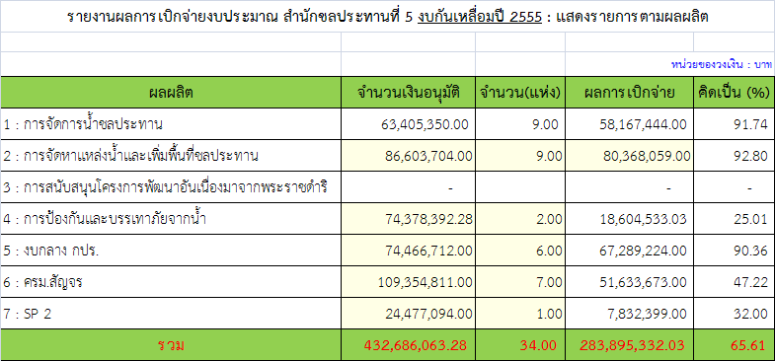

Slide 19
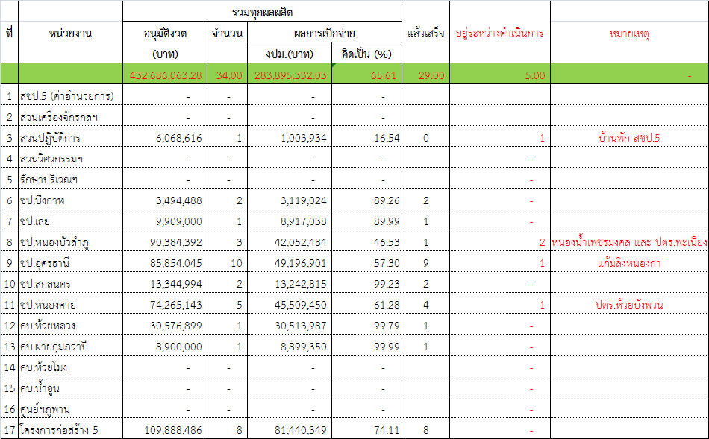
แยกเป็นรายโครงการ

Slide 20
ข้อมูลการติดตาม
1.ผลการบันทึกข้อมูลในระบบติดตาม ONLINE ขอให้ UPLOAD ภาพ และ กรอกข้อมูลให้ครบทุกช่อง
2.รายการที่ต้องชี้แจง 10 รายการ ตาม พรบ.ซึ่งสำนักฯได้ นำขึ้นเวปไซค์ สำนักฯหัวข้อศูนย์ประสานแผน ขอให้ ติดตามด้วย
3.ค่าจ้างเหมาบริการ ทำความสะอาด ยามรักษาความปลอดภัย ขอให้ หน่วยงาน ดำเนินการจัดหาต่อเนื่องประมาณ สิงหาคม และแจ้งผลการจัดหา มาที่ สำนักฯภายใน กันยายน 2556 ภายใต้กรอบวงเงินเดิม เท่านั้น
4.การกันเงินเหลื่อมปี กรณีไม่มีหนี้ผูกพัน ไม่สามารถกันเงินได้ ยกเว้น ค่าควบคุมงาน
5.กรณีมีเงินเหลือจ่าย ขอให้โอนกลับส่วนกลางเท่านั้น ปี นี้ กรมไม่ได้มอบอำนาจให้จังหวัดกรณีงบลงทุน ส่วนกรณีค่าสาธารณูปโภค ขณะนี้หมดเวลาโอนเปลี่ยนแปลงงบประมาณแล้ว
6.การเตรียมความพร้อมแผนงานปี 2557

Slide 21
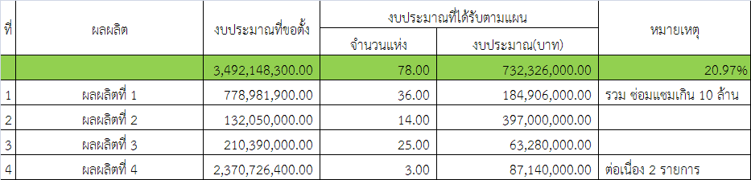
แผนงานงบประมาณ ปี 2557
สชป.5

Slide 22
การเตรียมความพร้อม
แผนงานงบประมาณ ปี 2557
สชป.5
1.สำนัก ได้มีบันทึกฯแจ้งให้ทุกโครงการแจ้งความพร้อมของงาน ตามร่าง พรบ.ปี 2557
ตามบันทึก ที่ สชป.5/560 ลว.3 มิ.ย.56โดยเฉพาะเรื่องที่ดิน เรื่องแบบก่อสร้าง และ
การจำแนกประเภทงานจ้างเหมา ทำเอง
เนื่องจาก กรณีจ้างเหมา คณะกรรมธิการ มีข้อสังเกต ว่า การดำเนินงาน ของกรมล่าช้า
เบิกจ่ายล่าช้า จึงต้องเตรียมความพร้อมสำหรับงานจ้างเหมาเมื่อสิ้น วาระ 3 ให้ประกวดราคาได้ทันที
2.สรุป เบื้องต้นได้ดังนี้
จำนวนงานตาม ร่าง พรบ. (แห่ง) | จ้างเหมา (แห่ง) | ดำเนินการเอง (แห่ง) | จ้างเหมา+ดำเนินการเอง (แห่ง) | มี ความพร้อมเรื่อง ที่ดิน (แห่ง) | มีความพร้อมเรื่องแบบ (แห่ง) | มีความพร้อมด้าน ปมก. (แห่ง) | มีความพร้อมด้าน SPEC (แห่ง)
78 | 14 | 48 | 16 | 78 | 75 | 62 | 1 จาก 13
 |  |  |  |  |  |  | 2 รายการเป็นรายผูกพันธ์

Slide 23
ข้อเสนอ
การเตรียมความพร้อม
แผนงานงบประมาณ ปี 2557
สชป.5
1.ขอให้หน่วยงาน จัดทำ ปมก. ตาม UNIT COST ใหม่ ฉบับสมบูรณ์ ส่ง สำนักฯ ตามสายงาน ภายใน วันที่ 10 สิงหาคม 2556 เพื่อสำนักฯจะได้ตรวจและอนุมัติ นำไปจัดหาต่อไป
ปมก. ขอให้ระบายสีในแบบ ด้วยดินสอสี บริเวณจุดที่จะดำเนินการ ด้วย ส่วนเอกสารประกอบขอให้เป็นไปตามเดิมที่เคยปฏิบัติมา

Slide 24
ขอขอบคุณ
ผู้ประสานแผนสำนักชลประทานที่ 5

Slide 25
เป้าหมายการเบิกจ่าย ของกรมชลประทาน
กรม เห็นชอบเมื่อ 27 พ.ย.55
ไตรมาสที่ | เป้าหมายประเทศ (มติ ครม.20 พ.ย.55) |  | เป้าหมายกรม (กรมฯเห็นชอบ 27 พ.ย.55)
 | รายจ่ายลงทุน(%) | รายจ่ายภายรวม(%) | รายจ่ายลงทุน(%) | รายจ่ายภายรวม(%)
1 (ธ.ค.55) | 10 | 20 | 6.5 | 8.65
2 (มี.ค.56) | 25 | 44 | 25 | 28.36
3 (มิ.ย.56) | 50 | 69 | 52 | 57.52
4 (ก.ย.56) | 80 | 94 | 86 | 89.01

Slide 26


